Slide 1

UNIT 1: Who am I?
Family tree

Slide 2
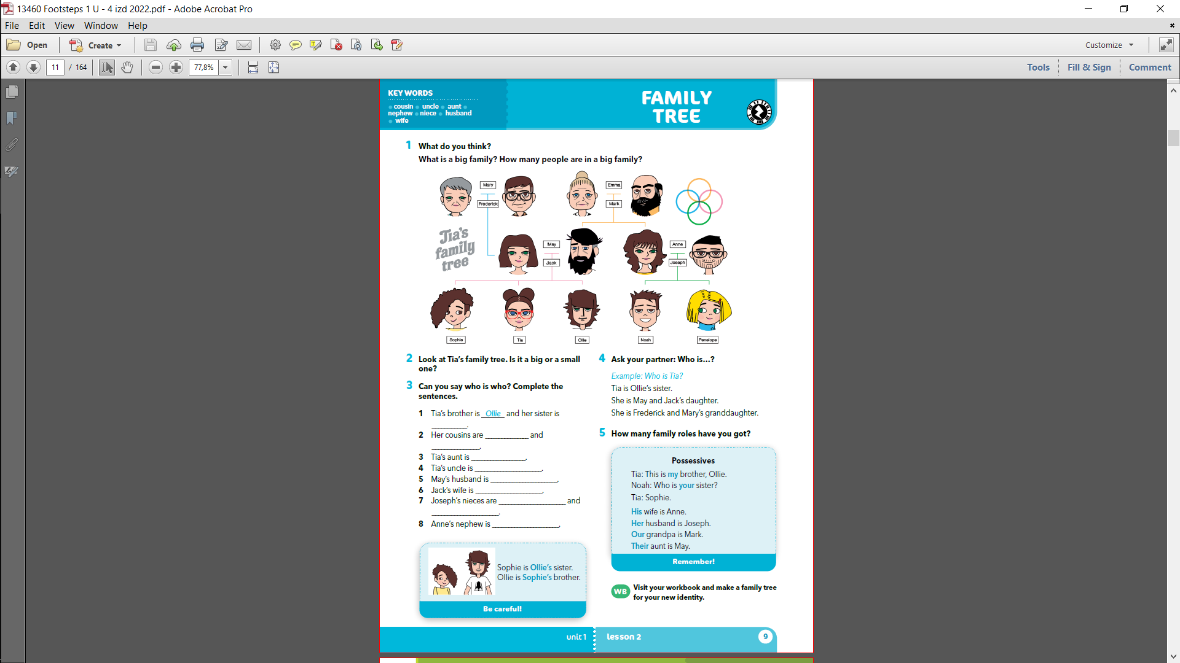

Slide 3
Sophie
Noah
Penelope
Ann
Joseph
Jack
May
Sophie
Tia
Ollie

Slide 5
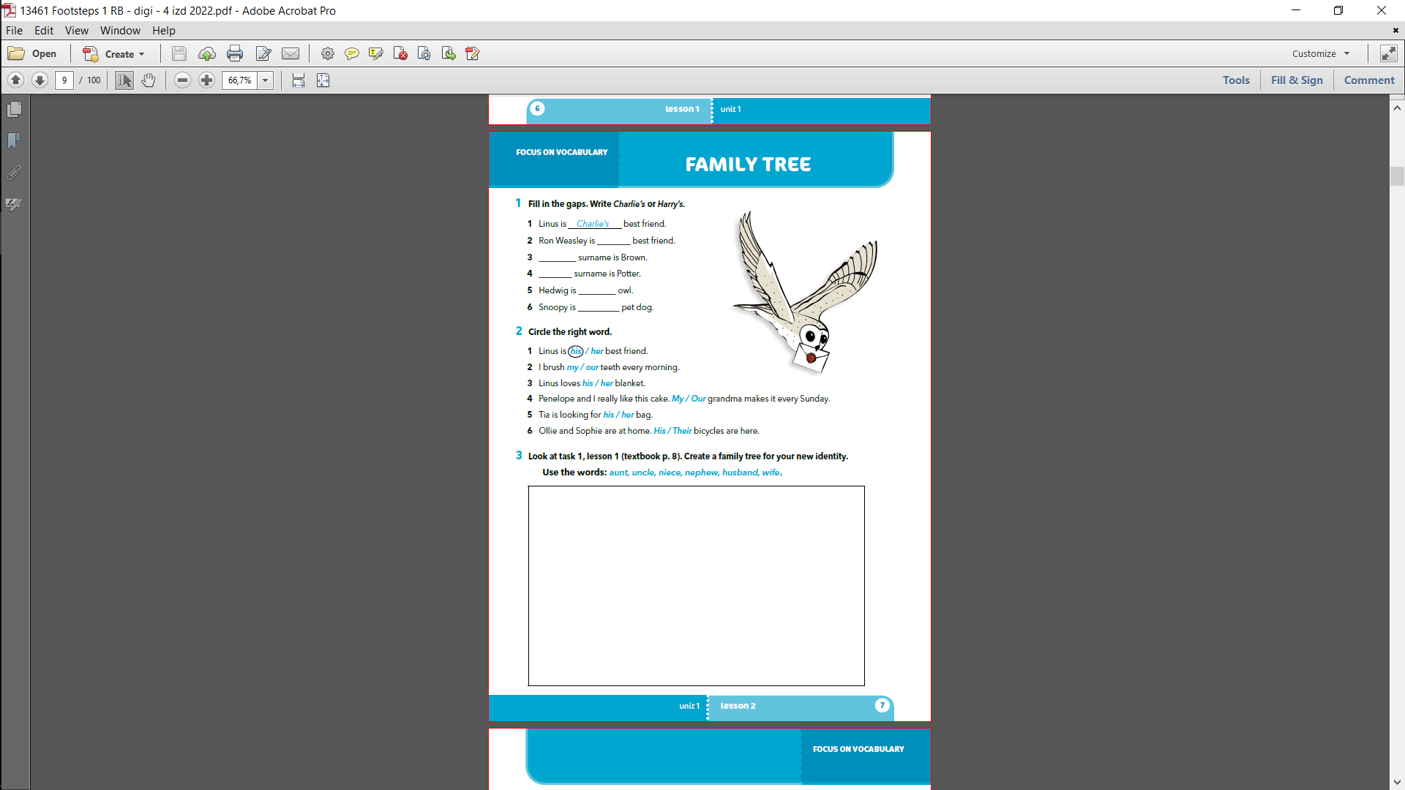
Harry’s
Charlie’s
Harry’s
Harry’s
Charlie’s

Slide 6
⃝
⃝
⃝
⃝
⃝

